Slide 1























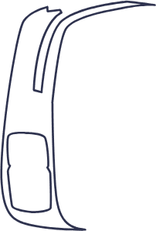

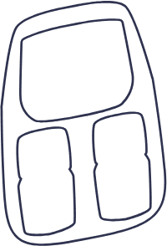









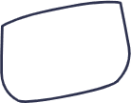























Додавання і віднімання розрядних чисел. Побудова прямокутника (квадрата)
Математика 3 клас

Slide 2




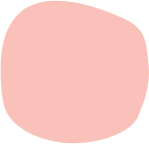























Одноцифрові числа 1, 2, 3, 4, 5, 6, 7, 8, 9 називаються числами першого розряду; 10, 20, 30, 40, 50, 60, 70, 80, 90 є числами другого розряду.
25
20
5
це розрядні доданки числа 25

Slide 3
































Запиши рівності:
5 сот. = од.
600 од. = сот.
300 од. = сот.
8 сот. = од.
10 сот. = од.
200 од. = сот.

Slide 4




























Порівняй вирази.
4 3 і 3 5
50 5 і 35 6
7 8 і 8 7
0 10 і 10 0
18 2 і 2 5
36 6 і 1 5

Slide 5







































Обчисли:
50 + 10 + 40
68 + 13
2 2 + 6 5
(400 - 100) + 60
68 - 13
70 7 - 3

Slide 6



Обчисли:
5 сот. - 3 сот.
9 сот. + 1 сот.
7 сот. - 6 сот.
6 сот. + 2 сот.
9 сот. - 5 сот.
1 сот. + 3 сот.

Slide 7





Давайте накреслимо прямокутник зі сторонами 2 см і 5 см.
B
C
А
D
А тепер давайте з нього створимо квадрат

Slide 8








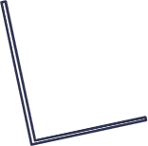
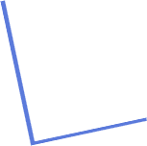
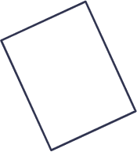







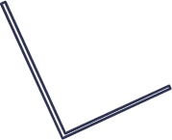
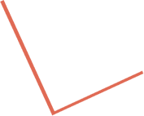





B
C
А
D

Slide 9




























B
C
Досліди квадрат ABCD за планом.
1) Скільки сторін, кутів, вершин має квадрат?
2) Які сторони квадрата? А які кути?
3) Назви протилежні сторони квадрата.
4) Назви суміжні сторони квадрата.
А
D

Slide 10





















Молодці, ви успішно засвоїли матеріал!
Домашнє завдання:
Підручник за 3 клас / Математика Автор: Заїка, Тарнавська
Вправа 289.

Slide 11

























Презентація створена спеціалістами Mathema.me
Mathema - це найбільша платформа для вивчення математики у Східній Європі, родом з України.
У Mathema ти можеш:
готуватися до контрольних та іспитів
проходити онлайн-тести
дізнаватись останні новини про освіту в Україні

